Slide 1
主成分分析(Principal Component Analysis : PCA)
数理とモデルの応用

Slide 2
主成分分析の数学（１）
主成分ベクトルの導出

Slide 3


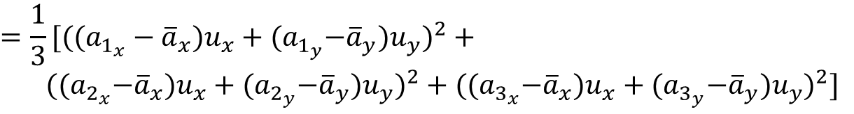






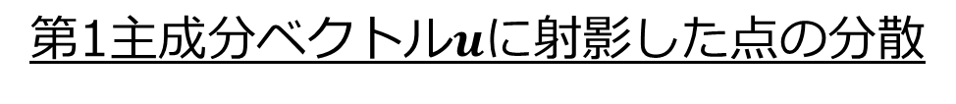


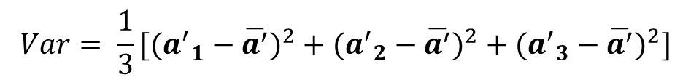

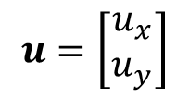





射影した点の分散を定式化する
シンプルに2次元平面上のデータ3点$a_{1},a_{2},a_{3}$を主成分ベクトル$u=(u_{x},u_{y})$上に射影する
主成分分析は射影した点${a′}_{1},{a′}_{2},{a′}_{3}$の分散を最大化するような$u$を見つけ出す問題である
第1主成分ベクトル$u$に射影した点の分散
*太字はベクトル、普通字はスカラー
$$a_{1}$$
$$Var= \frac{1}{3}[({a^{′}}_{1}−\overline{a^{′}})^{2}+({a^{′}}_{2}−\overline{a^{′}})^{2}+({a^{′}}_{3}−\overline{a^{′}})^{2}]$$
$$a_{1_{y}}$$
●
□
●
$${a′}_{1}$$
$$={\frac{1}{3}[(a}_{1}^{T}u−{\overline{a}}^{T}u)^{2}+{(a}_{2}^{T}u−{\overline{a}}^{T}u)^{2}+{(a}_{3}^{T}u−{\overline{a}}^{T}u)^{2}]$$
： $a_{i}^{T}u$ : 射影
$$\overline{a}$$
$${a′}_{2}$$
●
●
□
$${=\frac{1}{3}[((a}_{1}^{T}−{\overline{a}}^{T})u)^{2}+{((a}_{2}^{T}−{\overline{a}}^{T})u)^{2}+{((a}_{3}^{T}−{\overline{a}}^{T})u)^{2}]$$
●
●
□
$$a_{2}$$
$$u_{y}$$
$$u$$
$$\overline{a}′$$
$$a_{3}$$
$$u_{x}$$
$$={\frac{1}{3}[((a}_{1_{x}}−{\overline{a}}_{x})u_{x}+{(a}_{1_{y}}−{\overline{a}}_{y})u_{y})^{2}+$$
$${ ((a}_{2_{x}}−{\overline{a}}_{x})u_{x}+{(a}_{2_{y}}−{\overline{a}}_{y})u_{y})^{2}+{((a}_{3_{x}}−{\overline{a}}_{x})u_{x}+{(a}_{3_{y}}−{\overline{a}}_{y})u_{y})^{2}]$$
●
$$a_{1_{x}}$$
□
$$a_{i}=\left[\begin{matrix}a_{i_{x}} \\ a_{i_{y}}\end{matrix}\right]$$
$$u=\left[\begin{matrix}u_{x} \\ u_{y}\end{matrix}\right]$$
●
$${a′}_{3}$$
ベクトル成分の内積に分解
次ページに続く
$${\left\|u\right\|}^{2}=1$$
https://www.hello-statisticians.com/explain-terms-cat/pca1.html

Slide 4

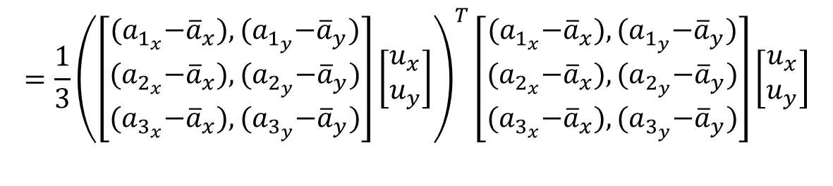
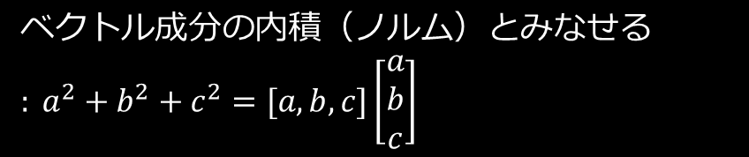
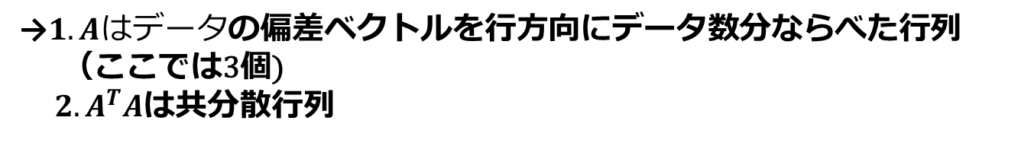


$$={\frac{1}{3}((a}_{1_{x}}−{\overline{a}}_{x})u_{x}+{(a}_{1_{y}}−{\overline{a}}_{y})u_{y})^{2}+{ ((a}_{2_{x}}−{\overline{a}}_{x})u_{x}+{(a}_{2_{y}}−{\overline{a}}_{y})u_{y})^{2}+{((a}_{3_{x}}−{\overline{a}}_{x})u_{x}+{(a}_{3_{y}}−{\overline{a}}_{y})u_{y})^{2}$$
ベクトル成分の内積（ノルム）とみなせる$: a^{2}+b^{2}+c^{2}=[a,b,c]\left[\begin{aligned}a \\ b \\ c\end{aligned}\right]$
$=\frac{1}{3}[{ ((a}_{1_{x}}−{\overline{a}}_{x})u_{x}+{(a}_{1_{y}}−{\overline{a}}_{y})u_{y}$), ${ ((a}_{2_{x}}−{\overline{a}}_{x})u_{x}+{(a}_{2_{y}}−{\overline{a}}_{y})u_{y}$), ${ ((a}_{3_{x}}−{\overline{a}}_{x})u_{x}+{(a}_{3_{y}}−{\overline{a}}_{y})u_{y}$)]$\left[\begin{matrix}{ ((a}_{1_{x}}−{\overline{a}}_{x})u_{x}+{(a}_{1_{y}}−{\overline{a}}_{y})u_{y}) \\ { ((a}_{2_{x}}−{\overline{a}}_{x})u_{x}+{(a}_{2_{y}}−{\overline{a}}_{y})u_{y}) \\ { ((a}_{3_{x}}−{\overline{a}}_{x})u_{x}+{(a}_{3_{y}}−{\overline{a}}_{y})u_{y})\end{matrix}\right]$
$$=\frac{1}{3}{\left(\left[\begin{matrix}{(a}_{1_{x}}−{\overline{a}}_{x}),{(a}_{1_{y}}−{\overline{a}}_{y}) \\ {(a}_{2_{x}}−{\overline{a}}_{x}),{(a}_{2_{y}}−{\overline{a}}_{y}) \\ {(a}_{3_{x}}−{\overline{a}}_{x}),{(a}_{3_{y}}−{\overline{a}}_{y})\end{matrix}\right]\left[\begin{matrix}u_{x} \\ u_{y}\end{matrix}\right]\right)}^{T}\left[\begin{matrix}{(a}_{1_{x}}−{\overline{a}}_{x}),{(a}_{1_{y}}−{\overline{a}}_{y}) \\ {(a}_{2_{x}}−{\overline{a}}_{x}),{(a}_{2_{y}}−{\overline{a}}_{y}) \\ {(a}_{3_{x}}−{\overline{a}}_{x}),{(a}_{3_{y}}−{\overline{a}}_{y})\end{matrix}\right]\left[\begin{matrix}u_{x} \\ u_{y}\end{matrix}\right]$$
偏差行列とベクトルの積に分解
$$:\left[\begin{aligned}{∆a}_{1,x}{,∆a}_{1,y} \\ {∆a}_{2,x},{∆a}_{2,y} \\ {∆a}_{3,x},{∆a}_{3,y}\end{aligned}\right]\left[\begin{aligned}u_{x} \\ u_{y}\end{aligned}\right]$$
$$=\frac{1}{3}(Au)^{T}Au=\frac{1}{3}u^{T}A^{T}Au$$
→$1.Aはデータ$の偏差ベクトルを行方向にデータ数分ならべた行列
（ここでは3個)
${ 2. A}^{T}A$は共分散行列
$$(AB)^{T}=B^{T}A^{T}$$

Slide 5

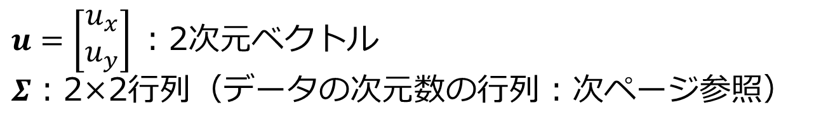
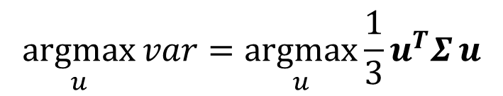
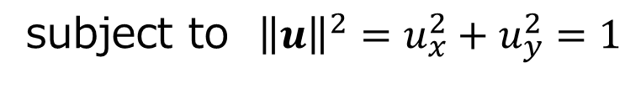
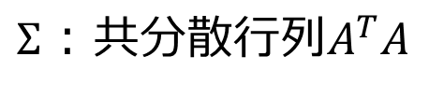
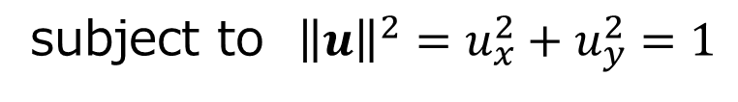
主成分ベクトルの最適化は制約条件付き最大化問題
$$var=\frac{1}{3}u^{T}Σu$$
subject to ${\left\|u\right\|}^{2}=u_{x}^{2}+u_{y}^{2}=1$
$Σ$ : 共分散行列$A^{T}A$
式の意味：主成分ベクトル $u$へのデータの射影の分散(var)は共分散行列との内積に帰着される
$u=\left[\begin{matrix}u_{x} \\ u_{y}\end{matrix}\right]：$2次元ベクトル
$Σ$：2×2行列（データの次元数の行列：次ページ参照）
$varを$最大化するような$u$が第1主成分ベクトル
$$\underset{u}{argmax}{var}=\underset{u}{argmax}{\frac{1}{3}u^{T}Σ}u$$
subject to ${\left\|u\right\|}^{2}=u_{x}^{2}+u_{y}^{2}=1$

Slide 6
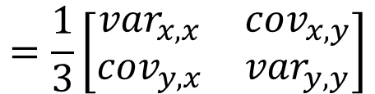
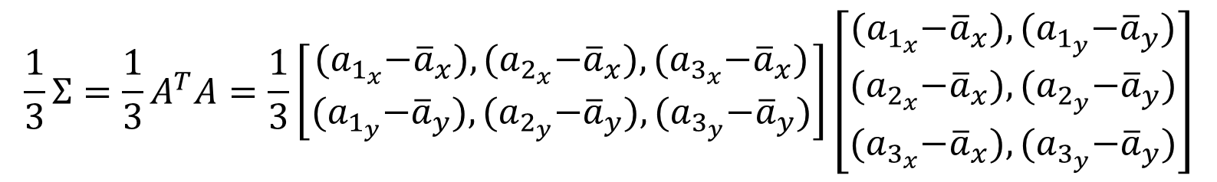
共分散行列の式と実装（重要）
$${\frac{1}{3}Σ=\frac{1}{3}A}^{T}A=\frac{1}{3}\left[\begin{aligned}{(a}_{1_{x}}−{\overline{a}}_{x}),{(a}_{2_{x}}−{\overline{a}}_{x}),{(a}_{3_{x}}−{\overline{a}}_{x}) \\ {(a}_{1_{y}}−{\overline{a}}_{y}),{(a}_{2_{y}}−{\overline{a}}_{y}),{(a}_{3_{y}}−{\overline{a}}_{y})\end{aligned}\right]\left[\begin{matrix}{(a}_{1_{x}}−{\overline{a}}_{x}),{(a}_{1_{y}}−{\overline{a}}_{y}) \\ {(a}_{2_{x}}−{\overline{a}}_{x}),{(a}_{2_{y}}−{\overline{a}}_{y}) \\ {(a}_{3_{x}}−{\overline{a}}_{x}),{(a}_{3_{y}}−{\overline{a}}_{y})\end{matrix}\right]$$
$$=\frac{1}{3}\left[\begin{matrix}{var}_{x,x} & {cov}_{x,y} \\ {cov}_{y,x} & {var}_{y,y}\end{matrix}\right]$$
例えば： ${cov}_{x,y}={(a}_{1_{x}}−{\overline{a}}_{x}){(a}_{1_{y}}−{\overline{a}}_{y})+{(a}_{2_{x}}−{\overline{a}}_{x}){(a}_{2_{y}}−{\overline{a}}_{y})+{(a}_{3_{x}}−{\overline{a}}_{x}){(a}_{3_{y}}−{\overline{a}}_{y})$
$x次元,y$次元の共分散になっていることがわかる
次ページへ続く

Slide 7
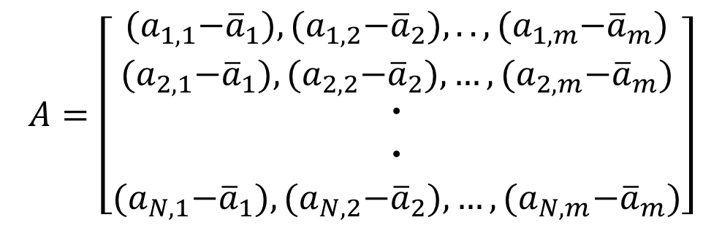
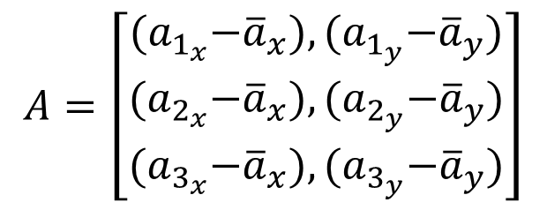
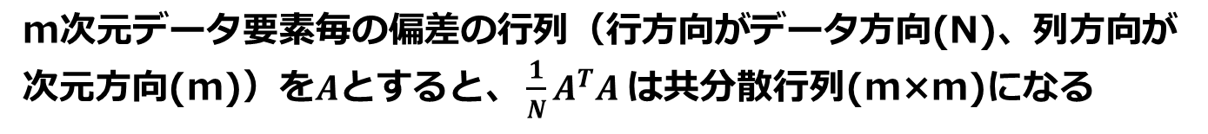
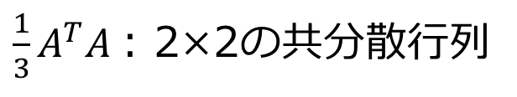
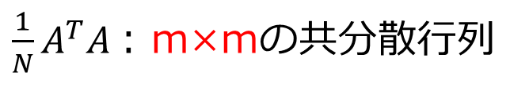
共分散行列の一般化：データ数N, 次元数mとする
データ数:3, 次元数:2
データ数:N, 次元数:m
$$A=\left[\begin{matrix}{(a}_{1,1}−{\overline{a}}_{1}),{(a}_{1,2}−{\overline{a}}_{2}),..,{(a}_{1,m}−{\overline{a}}_{m}) \\ {(a}_{2,1}−{\overline{a}}_{1}),{(a}_{2,2}−{\overline{a}}_{2}),…,{(a}_{2,m}−{\overline{a}}_{m}) \\ \begin{aligned}・ \\ ・ \\ {(a}_{N,1}−{\overline{a}}_{1}),{(a}_{N,2}−{\overline{a}}_{2}),…,{(a}_{N,m}−{\overline{a}}_{m})\end{aligned}\end{matrix}\right]$$
$$A=\left[\begin{matrix}{(a}_{1_{x}}−{\overline{a}}_{x}),{(a}_{1_{y}}−{\overline{a}}_{y}) \\ {(a}_{2_{x}}−{\overline{a}}_{x}),{(a}_{2_{y}}−{\overline{a}}_{y}) \\ {(a}_{3_{x}}−{\overline{a}}_{x}),{(a}_{3_{y}}−{\overline{a}}_{y})\end{matrix}\right]$$
${\frac{1}{3}A}^{T}A$: 2×2の共分散行列
${\frac{1}{N}A}^{T}A$: m×mの共分散行列
m次元データ要素毎の偏差の行列（行方向がデータ方向(N)、列方向が次元方向(m)）を$A$とすると、 ${\frac{1}{N}A}^{T}A$は共分散行列(m×m)になる
この計算式は、あらゆる線形な計算（主成分分析に限らず）に登場する！

Slide 8

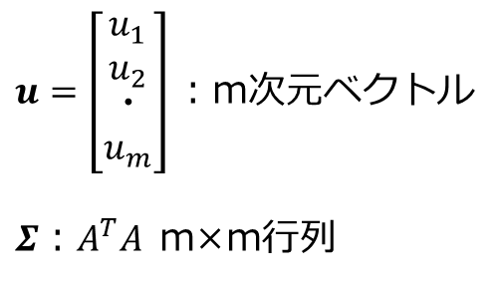
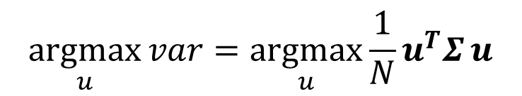
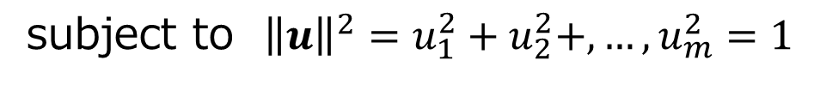
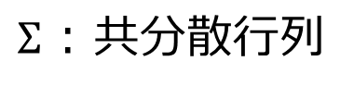
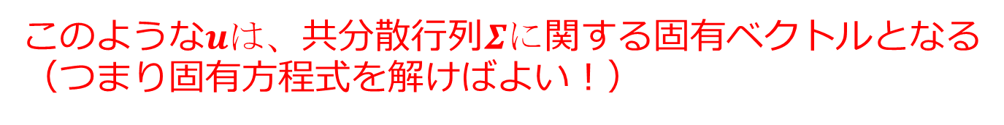
主成分ベクトルの最適化を一般式で表現する
$$var=\frac{1}{N}u^{T}Σu$$
subject to ${\left\|u\right\|}^{2}=u_{1}^{2}+u_{2}^{2}+,…,u_{m}^{2}=1$
$Σ$ : 共分散行列
式の意味：主成分ベクトル $u$へのデータの射影の分散(var)は共分散行列との内積に帰着される
$u=\left[\begin{aligned}\begin{aligned}u_{1} \\ u_{2}\end{aligned} \\ ・ \\ u_{m}\end{aligned}\right]：$m次元ベクトル
$Σ$：$A^{T}A$m×m行列
$varを$最大化するような$u$が第1主成分ベクトル
$$\underset{u}{argmax}{var}=\underset{u}{argmax}{\frac{1}{N}u^{T}Σ}u$$
このような$u$は、共分散行列$Σに$関する固有ベクトルとなる
（つまり固有方程式を解けばよい！）

Slide 9
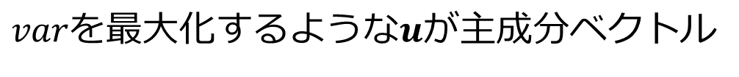
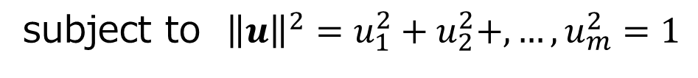
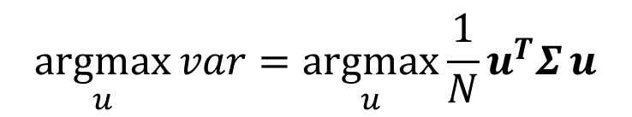
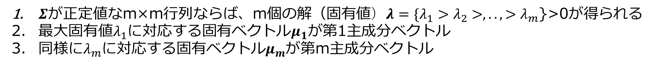

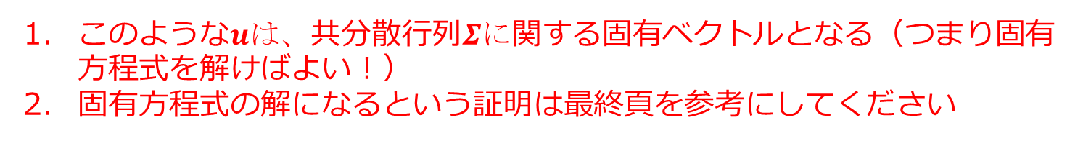
主成分ベクトルの解～固有方程式
$varを$最大化するような$u$が主成分ベクトル
$$\underset{u}{argmax}{var}=\underset{u}{argmax}{\frac{1}{N}u^{T}Σ}u$$
subject to ${\left\|u\right\|}^{2}=u_{1}^{2}+u_{2}^{2}+,…,u_{m}^{2}=1$
このような$u$は、共分散行列$Σに$関する固有ベクトルとなる（つまり固有方程式を解けばよい！）
固有方程式の解になるという証明は最終頁を参考にしてください
固有方程式
$$Σu=λμ$$
$Σ$が正定値なm×m行列ならば、m個の解（固有値$）λ=\{λ_{1}>λ_{2}>,..,>λ_{m}$}>0が得られる
最大固有値$λ_{1}$に対応する固有ベクトル$μ_{1}$が第1主成分ベクトル
同様に$λ_{m}$に対応する固有ベクトル$μ_{m}$が第m主成分ベクトル
共分散行列さえ求めれば、固有方程式にあてはめるだけで主成分ベクトルは求まる

Slide 10
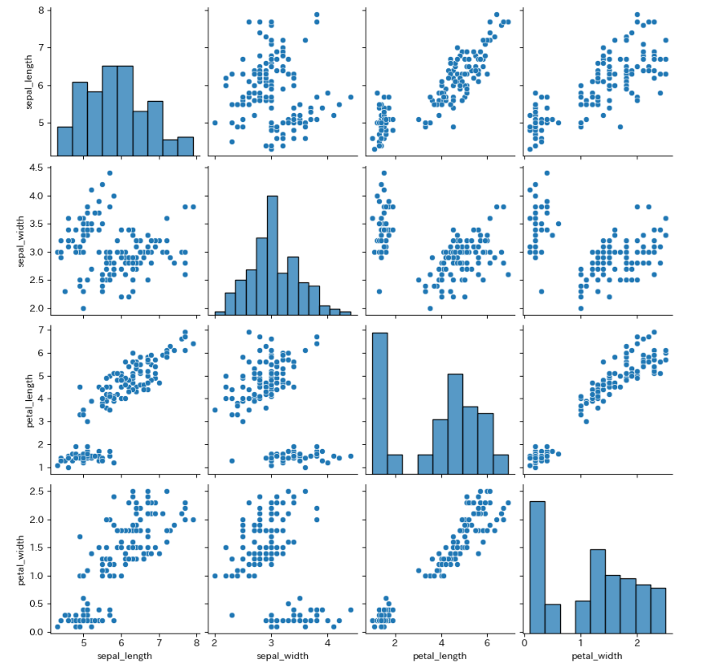
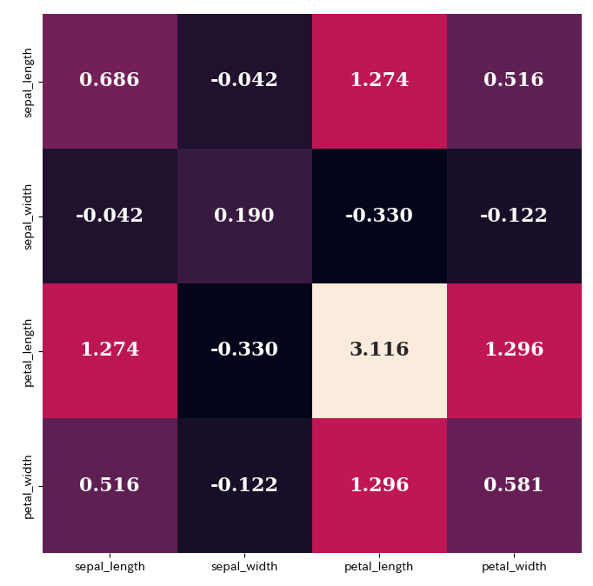
共分散行列の直感的イメージ
pairplot.ipynb
ペアプロット行列は共分散の対象データの傾向を表している
ヒートマップを見ると、主成分ベクトルがどの次元方向に向きそうかがなんとなくわかる
共分散行列

Slide 11
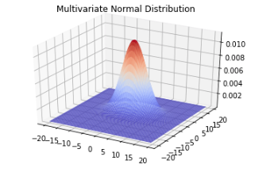
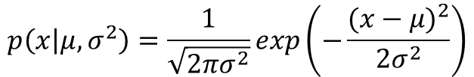

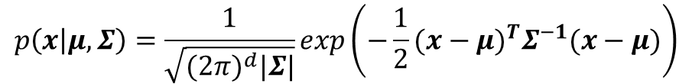


共分散行列の使い道
多変量正規（ガウス）分布
multi_normal_3Dplot.py
$$p\left(x | μ,Σ\right)=\frac{1}{\sqrt{(2π)^{d}|Σ|}}exp\left(−\frac{1}{2}(x−μ)^{T}Σ^{−1}(x−μ)\right)$$
$d:$確率ベクトル次元数
スカラーになる
$x;確率変数 μ: 平均$ベクトル
$Σ$：共分散行列
（縦ベクトル）
（縦ベクトル）
この例では２変量だが、n変量正規分布まで拡張可能
３Dデモプログラム
multi_normal_3Dplot.py
Jupyterだとレンダリングに制約があるので、vs codeで実行する
単変量正規分布と実は同じ式
（ベクトル表現にしている点だけが違う）
$$p\left(x | μ,σ^{2}\right)=\frac{1}{\sqrt{2πσ^{2}}}exp\left(−\frac{(x−μ)^{2}}{2σ^{2}}\right)$$

Slide 12
演習：共分散行列の実装
data\toydata.csvをもとに共分散行列を計算する。
共分散行列は何行何列か？
2. 共分散行列を計算するプログラムを実装せよ
答え: cov_matrix.py

Slide 13
主成分分析の数学（２）
主成分得点の算出

Slide 14
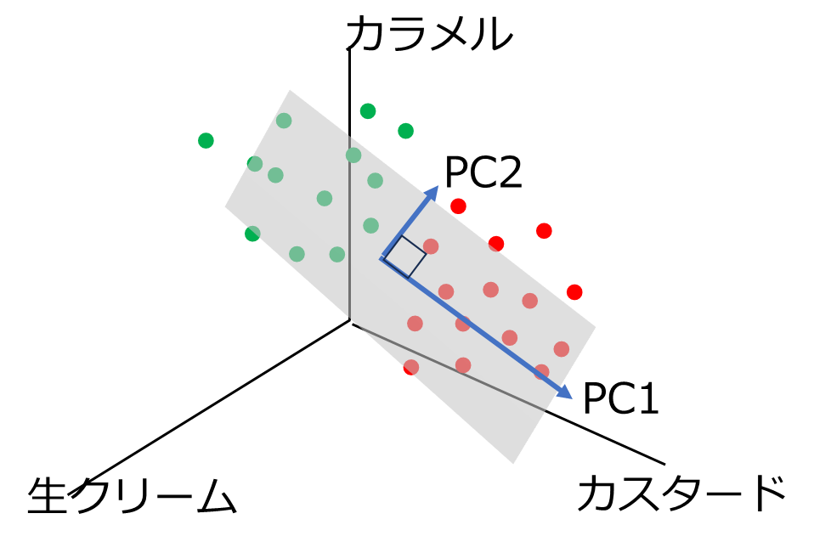

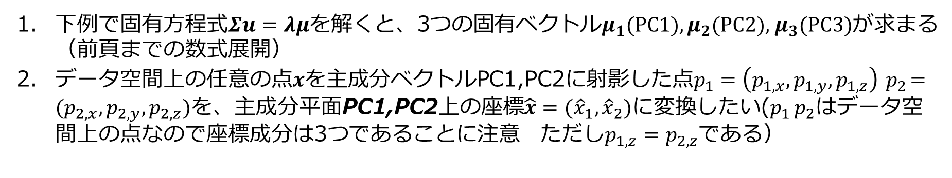





主成分ベクトルから主成分得点を求めるには
下例で固有方程式$Σu=λμ$を解くと、3つの固有ベクトル$μ_{1}(PC1),$ $μ_{2}(PC2),$ $μ_{3}(PC3)$が求まる（前頁までの数式展開）
データ空間上の任意の点$x$を主成分ベクトルPC1,PC2に射影した点$p_{1}=\left(p_{1,x},p_{1,y},p_{1,z}\right){ p}_{2}=(p_{2,x},p_{2,y},p_{2,z})$を、主成分平面PC1,PC2上の座標$\hat{x}=({\hat{x}}_{1},{\hat{x}}_{2})$に変換したい($p_{1}$ $p_{2}$はデータ空間上の点なので座標成分は3つであることに注意 ただし$p_{1,z}=p_{2,z}$である）
PC2
$$p_{2}$$
$$\hat{x}$$
カラメル
$${\hat{x}}_{2}$$
●
●
●
●
カスタード
$$b$$
●
●
●
●
●
●
●
●
●
●
●
●
●
●
●
●
●
$${\hat{x}}_{1}$$
PC1
$$p_{1}$$
●
●
●
●
●
●
●
生クリーム

Slide 15

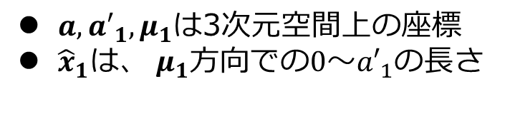

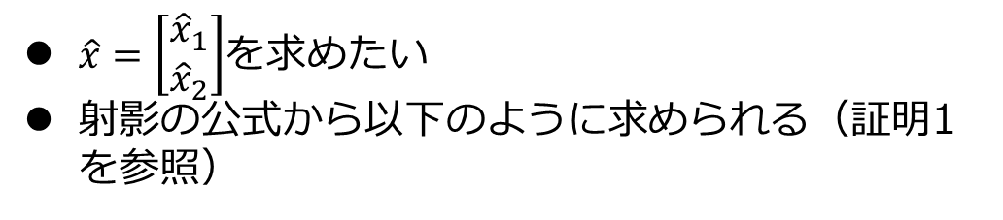













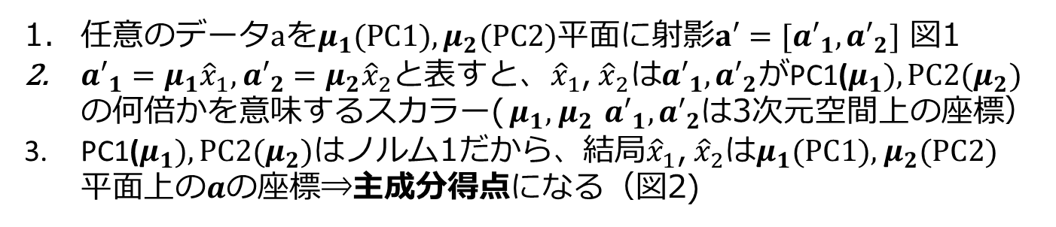


数式に忠実に絵を書き直す
PC1($μ_{1}),PC2(μ_{2})$はノルム1（長さが１）の固有ベクトルなので原点を通るように修正
生クリーム
任意のデータ$aをμ_{1}(PC1),$ $μ_{2}(PC2)平面$に射影$a′=[{a′}_{1},{a′}_{2}]$ 図1
${a′}_{1}=μ_{1}{\hat{x}}_{1},$ ${{a′}_{2}=μ}_{2}{\hat{x}}_{2}$と表すと、${\hat{x}}_{1}$, ${\hat{x}}_{2}は{a′}_{1},{a′}_{2}が\text{PC}\text{1}\text{(}μ_{1}),PC2(μ_{2})$の何倍かを意味するスカラー( $μ_{1},$ $μ_{2}$ ${a′}_{1},{a′}_{2}$は3次元空間上の座標）
$\text{PC}\text{1}\text{(}μ_{1}),PC2(μ_{2})\text{はノルム}\text{1}\text{だから、}$結局${\hat{x}}_{1}$, ${\hat{x}}_{2}$は$μ_{1}(PC1),$ $μ_{2}(PC2)平面$上の$a$の座標⇒主成分得点になる（図2)
図1
データ空間
$$a$$
●
$$μ_{2}(PC2)$$
$${a′}_{2}$$
$$μ_{1}(PC1)$$
$${a′}_{1}=μ_{1}{\hat{x}}_{1}$$
$$a′$$
$${a′}_{1}$$
□
$$長さ{\hat{x}}_{1}$$
●
$$a′$$
$a,{a′}_{1},μ_{1}$は3次元空間上の座標
${\hat{x}}_{1}$は、 $μ_{1}$方向での$0～{a′}_{1}$の長さ
0
$${a′}_{1}$$
カスタード
カラメル
$μ_{1}$(PC1)
長さ1
図2
主成分平面
$$\hat{x}$$
$(a$の主成分得点）
$\hat{x}=\left[\begin{aligned}{\hat{x}}_{1} \\ {\hat{x}}_{2}\end{aligned}\right]$を求めたい
射影の公式から以下のように求められる（証明1を参照）
$${\hat{x}}_{2}$$
●
PC2
PC1
$${\hat{x}}_{1}$$
$\hat{x}=(B^{T}B)^{−1}B^{T}a$
$$B=[μ_{1}, μ_{2}]$$

Slide 16


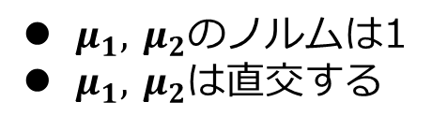

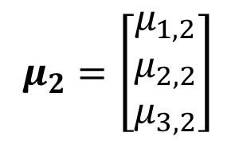
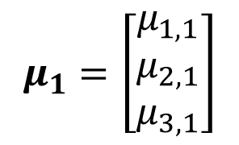
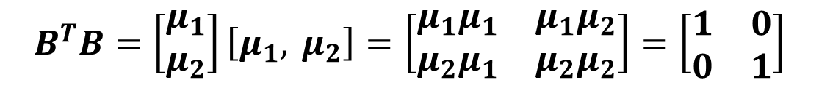
続き
３次元空間上の主成分ベクトル
$$μ_{1}=\left[\begin{aligned}μ_{1,1} \\ μ_{2,1} \\ μ_{3,1}\end{aligned}\right]$$
$$μ_{2}=\left[\begin{aligned}μ_{1,2} \\ μ_{2,2} \\ μ_{3,2}\end{aligned}\right]$$
$\hat{x}=(B^{T}B)^{−1}B^{T}a$
$$B=[μ_{1}, μ_{2}]$$
平均0の共分散行列
$$B^{T}B=\left[\begin{aligned}μ_{1} \\ μ_{2}\end{aligned}\right]\left[μ_{1}, μ_{2}\right]=\left[\begin{matrix}μ_{1}μ_{1} & μ_{1}μ_{2} \\ μ_{2}μ_{1} & μ_{2}μ_{2}\end{matrix}\right]=\left[\begin{matrix}1 & 0 \\ 0 & 1\end{matrix}\right]$$
$μ_{1}, μ_{2}の$ノルムは1
$μ_{1}, μ_{2}$は直交する
$\hat{x}=B^{T}a$
データ点$a$に主成分ベクトル行列の転置$B^{T}$をかけると主成分得点が得られる
主成分分析とは、主成分ベクトル行列による$ℛ^{m}→ ℛ^{n}(m:データ$次元 $n:主成分次元$）の線形写像である

Slide 17
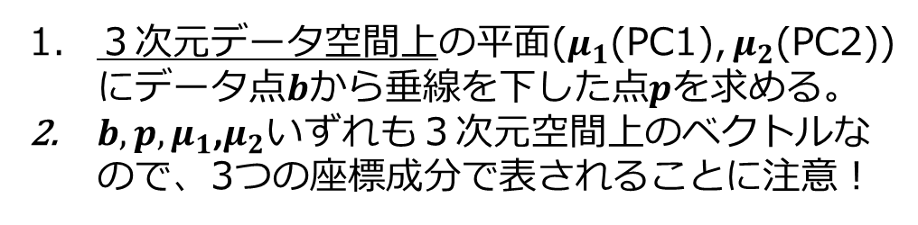





＜参考＞射影の数学
主成分ベクトルは射影の数学で証明できる
生クリーム
射影とは
データ空間
３次元データ空間上の平面($μ_{1}$(PC1), $μ_{2}$(PC2))にデータ点$b$から垂線を下した点$p$を求める。
${b,p,μ}_{1}$,$μ_{2}$いずれも３次元空間上のベクトルなので、3つの座標成分で表されることに注意！
$$b$$
●
$$μ_{2}(PC2)$$
$$p_{2}$$
$$μ_{1}(PC1)$$
$$p_{1}$$
□
$$p$$
カスタード
カラメル
問題の一般化（参考）
m次元空間$ℛ^{m}$上のベクトル$b∈ℛ^{m}から\text{n}\text{次元部分空間}ℛ^{n}\text{(}\text{n}\text{<}\text{m}\text{)}上$への垂線を下した点を求める
上例ではm=3, n=2

Slide 18
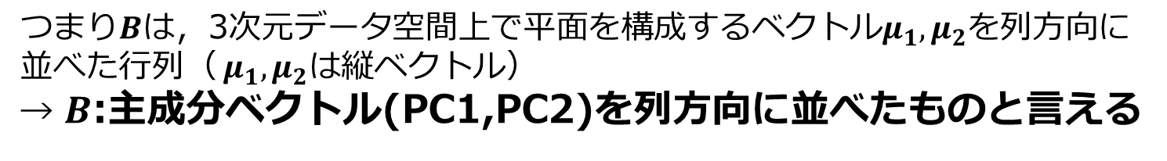


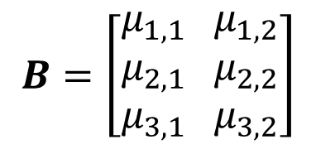







射影の公式：$p$を求める
$$p=B(B^{T}B)^{−1}B^{T}b$$
$B(B^{T}B)^{−1}B^{T}$：射影行列と呼ぶ。任意の$b$は射影行列によってその射影$p$を求める
ことができる。このケースでは射影行列は3×3である
（問題：射影行列が3×3になる理由を考えよ）
ここで，
$$B=[μ_{1},μ_{2}]$$
さらに
$$μ_{1}=\left[\begin{matrix}μ_{1,1} \\ μ_{2,1} \\ μ_{3,1}\end{matrix}\right]$$
$$μ_{1}=\left[\begin{matrix}μ_{1,2} \\ μ_{2,2} \\ μ_{3,2}\end{matrix}\right]$$
$$b$$
●
$$μ_{2}(PC2)$$
$$p_{2}$$
$$μ_{1}(PC1)$$
とすると
$$B=\left[\begin{matrix}μ_{1,1} \\ μ_{2,1} \\ μ_{3,1} \end{matrix}\begin{matrix}μ_{1,2} \\ μ_{2,2} \\ μ_{3,2}\end{matrix}\right]$$
□
$$p_{1}$$
$$p$$
つまり$B$は，3次元データ空間上で平面を構成するベクトル$μ_{1},μ_{2}を$列方向に並べた行列（ $μ_{1},μ_{2}$は縦ベクトル）
→ $B$:主成分ベクトル(PC1,PC2)を列方向に並べたものと言える

Slide 19






<参考>m次元のデータ空間において２次元平面に射影する
$$μ_{1}$$
$$μ_{2}$$
$$p=B(B^{T}B)^{−1}B^{T}b$$
$$B=\left[\begin{matrix}\begin{matrix}μ_{1,1} \\ μ_{2,1} \\ \begin{aligned}μ_{3,1} \\ ・ \\ μ_{m,1}\end{aligned}\end{matrix} & \begin{matrix}μ_{1,2} \\ μ_{2,2} \\ \begin{aligned}μ_{3,2} \\ ・ \\ μ_{m,2}\end{aligned}\end{matrix}\end{matrix}\right]$$
射影行列
問題：上記の場合、射影行列の行列数はいくつか
もっと一般化して、n次元曲面への射影の場合
${n次元曲面B=[μ}_{1},μ_{2},..,μ_{n}]$
m次元空間$ℛ^{m}$上のベクトル$b∈ℛ^{m}から\text{n}\text{次元部分空間}ℛ^{n}\text{(}\text{n}\text{<}\text{m}\text{)}上$への射影$p$を求める
$$p=B(B^{T}B)^{−1}B^{T}b$$

Slide 20












証明１
射影の公式を証明する(１次元）
Strang 教養の線形代数 p.168
３次元空間でシンプルにベクトル（1次元）$μ_{1}$への射影$p$を考える
$$b$$
$$b$$
●
$b−p=b−μ_{1}\hat{x}$
$${\hat{x}}_{1}$$
$$p$$
$$μ_{1}$$
□
□
$$p$$
主成分ベクトルとは限らないので単位ベクトルではない
$$μ_{1}$$
$p=μ_{1}\hat{x}$ とする。ここで$\hat{x}$は，$pがμ_{1}$の何倍かを示すスカラー
$μ_{1}$と$b−μ_{1}\hat{x}$は直交する：$μ_{1}∙\left(b−μ_{1}\hat{x}\right)=0$
射影行列
ここから以下の展開で$\hat{x}$が求まる
$\hat{x}=\frac{μ_{1}∙b}{μ_{1}∙μ_{1}}=\frac{{μ_{1}}^{T}∙b}{{μ_{1}}^{T}∙μ_{1}}$
$p=μ_{1}\hat{x}=μ_{1}\frac{{μ_{1}}^{T}b}{{μ_{1}}^{T}μ_{1}}\text{=}\frac{{μ_{1}μ_{1}}^{T}}{{μ_{1}}^{T}μ_{1}}b$
$μ_{1}∙b =μ_{1}∙μ_{1}\hat{x}$

Slide 21






演習
projection.ipynb
以下の場合、射影行列から射影を求める実装を以下の手順で行え
$μ_{1}=\left[\begin{aligned}1 \\ 2 \\ 2\end{aligned}\right]$に射影する射影行列を実装する
$$b$$
$b−p=b−μ_{1}\hat{x}$
変数bを与えると、pを計算する関数を実装する
□
$$μ_{1}$$
$$p$$
b=[1,1,1] のときp=[0.5556, 1.1111, 1.1111]
になることを確認せよ
注意：ipynbでは、 $μ_{1}$→aとしている

Slide 22




















射影の公式を証明する(2次元）
証明過程で主成分得点$\hat{x}$が求まる
Strang 教養の線形代数 p.170
$p=B\hat{x}$とする
$$μ_{1}=\left[\begin{matrix}μ_{1,1} \\ μ_{2,1} \\ μ_{3,1}\end{matrix}\right]$$
$$μ_{2}=\left[\begin{matrix}μ_{1,2} \\ μ_{2,2} \\ μ_{3,2}\end{matrix}\right]$$
$$\hat{x}=\left[\begin{aligned}{\hat{x}}_{1} \\ {\hat{x}}_{2}\end{aligned}\right]$$
ここで，
$$B=\left[{μ_{1},μ}_{2}\right],$$
$$b$$
●
$$p_{2}$$
$$μ_{2}$$
$$p=B\hat{x}=\left[\begin{matrix}μ_{1,1} \\ μ_{2,1} \\ μ_{3,1}\end{matrix}\right]{\hat{x}}_{1}+\left[\begin{matrix}μ_{1,2} \\ μ_{2,2} \\ μ_{3,2}\end{matrix}\right]{\hat{x}}_{2}={μ_{1}\hat{x}}_{1}+μ_{2}{\hat{x}}_{2}$$
$$p_{1}$$
□
$$μ_{1}$$
$$p$$
上$式より\hat{x}=\left[\begin{aligned}{\hat{x}}_{1} \\ {\hat{x}}_{2}\end{aligned}\right]$は，$pがB=\left[\begin{aligned}μ_{1} \\ μ_{2}\end{aligned}\right]$の方向に何倍かを示す係数ベクトル（2次元）
主成分ベクトル$μ_{1},$ $μ_{2}$をx,y軸として見ると
$${\hat{x}}_{2}$$
$$p$$
●
$$μ_{2}$$
${μ_{1},μ}_{2}$は長さが1だから(${\hat{x}}_{1}, {\hat{x}}_{2})$は$p$の主成分平面上の座標、つまり主成分得点になる！
1
1
$$μ_{1}$$
$${\hat{x}}_{1}$$

Slide 23















$p=B\hat{x}から\hat{x}$を求める
$$b$$
●
$$p_{2}$$
$$μ_{2}$$
$B^{T}=[μ_{1}{, μ}_{2}]^{T}$の各行ベクトルと$b−B\hat{x}$は直交する
：$B^{T}∙\left(b−B\hat{x}\right)=0$
（$b−B\hat{x}$は$μ_{1}$とも$μ_{2}$とも直交するという意味)
$$p_{1}$$
□
$$μ_{1}$$
$$p$$
ここから以下の展開で$\hat{x}$が求まる
射影行列(3×3)
$B^{T}b =B^{T}B\hat{x}$
$\hat{x}=(B^{T}B)^{−1}B^{T}b$
$$p=B\hat{x}=B(B^{T}B)^{−1}B^{T}b$$
2×1となる（なぜか？）
ここで主成分ベクトルの場合は、 $B=\left[μ_{1}, μ_{2}\right]$のノルムは1なので
主成分得点
$$B^{T}B=\left[\begin{aligned}μ_{1} \\ μ_{2}\end{aligned}\right]\left[μ_{1}, μ_{2}\right]=\left[\begin{matrix}μ_{1}μ_{1} & μ_{1}μ_{2} \\ μ_{2}μ_{1} & μ_{2}μ_{2}\end{matrix}\right]=\left[\begin{matrix}1 & 0 \\ 0 & 1\end{matrix}\right]$$
$\hat{x}=B^{T}b$
$μ_{1},μ_{2}$は直交

Slide 24


演習
projection.ipynb
以下の場合、射影行列から射影を求める実装を以下の手順で行え
$a_{1}=\left[\begin{matrix}1 \\ 1 \\ 1\end{matrix}\right],a_{2}=\left[\begin{matrix}0 \\ 1 \\ 2\end{matrix}\right]$から射影行列を実装する
変数bを与えると、pを計算する関数を実装する
b=[6,0,0] のときp=[5,2,-1]
になることを確認せよ

Slide 25
主成分分析の数学（３）
まとめ

Slide 26








主成分分析の計算手順
データを$uを射影した点のvarを$最大化するような$u$
主成分ベクトル$u$を求める
主成分ベクトル 𝒖を求める
主成分得点$\hat{x}$を求める
主成分得点𝑥 ̂を求める
$$\underset{u}{argmax}{var}=\underset{u}{argmax}{\frac{1}{N}u^{T}Σ}u$$
固有方程式を解けばよい
$$Σu=λμ$$
$Σ$：共分散行列（下記参照）
$\hat{x}=B^{T}b$
$B=\left[{μ_{1},μ}_{2},..,μ_{m}\right] :μ_{i}$はm次元の縦ベクトル
$μ_{i}$は上記$λ_{i}$の降順に並べているとする
$B=\left[{μ_{1},μ}_{2} \right]$のようにすると第1，2主成分平面を構成する
⇒次元圧縮の式になる
データ数:N, 次元数:m
$$A=\left[\begin{matrix}{(a}_{1,1}−{\overline{a}}_{1}),{(a}_{1,2}−{\overline{a}}_{2}),..,{(a}_{1,m}−{\overline{a}}_{m}) \\ {(a}_{2,1}−{\overline{a}}_{1}),{(a}_{2,2}−{\overline{a}}_{2}),…,{(a}_{2,m}−{\overline{a}}_{m}) \\ \begin{aligned}・ \\ ・ \\ {(a}_{N,1}−{\overline{a}}_{1}),{(a}_{N,2}−{\overline{a}}_{2}),…,{(a}_{N,m}−{\overline{a}}_{m})\end{aligned}\end{matrix}\right]$$
${Σ=\frac{1}{N}A}^{T}A$: m×mの共分散行列

Slide 27
実装上の注意点
データの次元数 > データ数 の場合、共分散行列のランクはデータ数
この場合ランク数より大きい固有値は複素数になる
実数部だけを取り出すには、変数名.real
サンプルプログラム
全頁の手順と対比できるように書いてあるので読んでみること
tsukurepo_pca_scratch.py

Slide 28












主成分負荷量
主成分負荷量は、各主成分ベクトルがデータの空間軸にどの程度近いかを表すベクトル(つまり主成分ベクトルのデータ空間上の意味～Bi plotとも呼ばれる）
データ空間の各軸をone hotベクトルにして主成分ベクトルに射影するもの
主成分得点の式
$\hat{x}=B^{T}b$
主成分負荷ベクトルの式
$v_{i}=B^{T}I_{i}$
$I_{i}：$データ空間軸のone hot ベクトル
生クリーム
$$I_{3}=[0,0,1]$$
$$v_{2}$$
カラメル
$$μ_{2}$$
$$μ_{2}$$
$$I_{1}=[1,0,0]$$
$$v_{1}$$
カスタード
$$μ_{1}$$
$$I_{2}=[0,1,0]$$
1
1
$$μ_{1}$$
カスタード
カラメル

Slide 29








実装と数式の関係を図にする
データ空間軸のone hot(vocab_e) を主成分ベクトル平面に射影する
$\hat{x}=B^{T}I_{i}$
pca_loading_matrix = np.dot(eig_vecs_sorted[:num_vecs,:], vocab_e)
pca_loading_matrix: $\hat{x}$
eig_vecs_sorted: $B^{T}$
vocab_e:$I$
m×m 行列
m×m 行列
m×m 行列
$I_{i}$
$$μ_{1}$$
1
 | 1
 |  | 1
 |  |  | 1
 |  |  |  | 1
$I_{i}$の$μ_{1} μ_{2}$に対応する負荷量
$$μ_{2}$$
第1,2主成分ベクトル
m:データ空間の次元
主成分負荷行列
データ空間の１つの軸(one hot)
データ空間のi番目の軸$I_{i}とB^{T}$中の$μ_{1} μ_{2}$との内積を計算すると$μ_{1} μ_{2}$の第i要素
■の値だけ取り出されてそれ以外は0になる

Slide 30










<参考> 部分空間と直交補空間
金谷健一 “線形代数セミナー” 共立出版
部分空間$：n$次元空間$ℛ^{n}$からr本$(r≤n)$の線形独立なベクトル$u_{1},…,u_{r}$を指定した時、それらの線形
結合の全体$𝒰⊂ℛ^{n}$を$u_{1},…,u_{r}$の張る部分空間と言う
射影： $ℛ^{n}$上の任意の点$P$から部分空間$𝒰$に下した直交ベクトル$\vec{PQ}$の点$Q∈𝒰をPの𝒰への$射影と言う
直交補空間：$𝒰$に直交するベクトル全体。$𝒰^{⊥}$で表す。直交補空間も部分空間である
$$𝒰^{⊥}$$
$ℛ^{3}$上で$u_{1},u_{2}$の張る部分空間の例
$𝒰^{⊥}$は直線。部分空間上の任意の射影$Q∈𝒰$に対して無限に存在する
$$P$$
$$ℛ^{3}$$
●
$$u_{2}$$
$$Q$$
$$𝒰$$
$u_{1},u_{2}$は3次元ベクトルであることに注意
$$u_{1}$$
部分空間の例：
主成分空間：主成分ベクトルの張る空間
フィッシャー線形判別空間：固有ベクトルの張る空間
NMFは部分空間ではない（基底のマイナス方向への線形結合を許容しない）

Slide 31























確率的主成分分析
観測データ$x_{i}$を確率変数ととらえる
（今まで観測データは$a_{i}$と表記したが、データは観測事象であることを明示するため$a_{i}→x_{i}$と表記する）
$x_{i}$は、背後にある潜在空間$u$（主成分空間）= 真の空間 から確率的に生成された観測事象だとする
$x_{i}は$、潜在空間$u$内の潜在変数$z_{i}$から生成された確率事象とする
$$x_{1}$$
潜在空間
（観測できない）
観測空間
$$x_{1_{y}}$$
●
□
次元が異なるかもしれない
●
$$z_{1}$$
$$x_{1}$$
$$z_{2}$$
●
$$\overline{x}$$
$$z_{1}$$
●
●
●
□
●
●
□
$$x_{2}$$
$$z_{2}$$
$$u_{y}$$
$$u$$
$$\overline{z}′$$
●
$$z_{3}$$
$$x_{2}$$
●
●
$$x_{3}$$
$$u_{x}$$
$$x_{1_{x}}$$
$$x_{3}$$
●
●
□
$$x_{i}=(x_{i_{x}},x_{i_{y}})$$
●
$$z_{3}$$
例えば、水しぶきは観測データ（3次元）。石を投げ込んだ位置を中心とした一定半径の水面（2次元）から観測される
$$u=(u_{x},u_{y})$$
$${\left\|u\right\|}^{2}=1$$
https://qiita.com/amber_kshz/items/e47fa606863aa97c7bd7

Slide 32









観測事象が確率ならモデルがある
潜在変数$Z$から観測データ$X$が現れる（生成される）メカニズム=モデルは？
$X,Z$とも正規分布に従い、$X$は$Wz$からの線形変換であるとすれば、$W$は固有ベクトルに確率項を、 $Z$は主成分得点に確率項を加味したものと等しくなる！
モデル（確率モデル）
$X,Z$とも正規分布に従うとする
潜在変数$z_{n}$は、$p(z_{n})$に従う。この確率は、平均0, 分散$I_{m}$の正規分布とする
観測データ$x_{n}$は確率変数$z_{n}$をパラメータとするような確率$p(x_{n}|z_{n},W,μ,σ^{2})$に従う。
この確率は、平均$Wz_{n}+μ$, 分散$σ^{2}$ $I_{d}$の正規分布とする
$I_{m}:単位行列, m$: $z_{n}$の次元数
$I_{d}:単位行列, d$: $x_{n}$の次元数, $σ^{2}:$分散の重み
$W$: 潜在変数$z_{n}$から観測データ$x_{n}$に変換する行列（重要）
$d×m$の線形変換行列${W\text{によって}、m次元のz}_{n}$は$d$次元${(x}_{n}$の次元)に変換され、$μ$だけスライドすると$x_{n}$の期待値になる

Slide 33




尤度関数
パラメータ推定のための尤度関数に展開する
$$=\prod_{n=0}^{N−1}{𝒩(x_{n}|Wz_{n}+μ, σ^{2}I_{d})𝒩(z_{n}|0,I_{m})}$$
$I_{d}:単位行列, d$: $x_{n}$の次元数, $σ^{2}:$分散の重み
$I_{m}:単位行列, m$: $z_{n}$の次元数

Slide 34





対数尤度
$$\log{\prod_{n=0}^{N−1}{𝒩\left(x_{n} | Wz_{n}+μ, σ^{2}I_{d}\right)𝒩\left(z_{n} | 0,I_{m}\right)=}}\sum_{n=0}^{N−1}{\log{𝒩\left(x_{n} | Wz_{n}+μ, σ^{2}I_{d}\right)+\sum_{n=0}^{N−1}{\log{𝒩\left(z_{n} | 0,I_{m}\right)}}}}$$
$$=−\frac{Nd}{2}\log\left(2π\right)−\frac{N}{2}\log{(\det{σ^{2}I_{d})−\frac{1}{2}}}\sum_{n=0}^{N−1}{(x_{n}−Wz_{n})^{T}(σ^{2}I_{d})^{−1}\left(x_{n}−Wz_{n}\right)}$$
$$+\left[−\frac{Nm}{2}\log\left(2π\right)−\frac{N}{2}\log\left(1\right)−\frac{1}{2}\sum_{n=0}^{N−1}{z_{n}^{T}z_{n}}\right]$$
$$=−\frac{Nd}{2}\log\left(2π\right)−\frac{N}{2}\log{(\det{σ^{2}I_{d})−\frac{1}{2}}}\sum_{n=0}^{N−1}{(x_{n}−Wz_{n})^{T}(σ^{2}I_{d})^{−1}\left(x_{n}−Wz_{n}\right)}$$
$$+\left[−\frac{Nm}{2}\log\left(2π\right)−\frac{1}{2}\sum_{n=0}^{N−1}{z_{n}^{T}z_{n}}\right]$$
$z_{n},W,μ,σ^{2}$について最大化するための関数なので、無関係な項はconstとすると
（ベイズモデル的には潜在変数も推定対象なので、$𝒩\left(z_{n} | 0,I_{m}\right)$をpriorとしている）
$$−\frac{N}{2}\log{(\det{σ^{2}I_{d})−\frac{1}{2}}}\sum_{n=0}^{N−1}{(x_{n}−Wz_{n})^{T}(σ^{2}I_{d})^{−1}\left(x_{n}−Wz_{n}\right)−\frac{1}{2}\sum_{n=0}^{N−1}{z_{n}^{T}z_{n}}}$$

Slide 35





ベイズ推定で有情報事前分布関数を設計する汎用的なテクニック
無情報事前分布：事前分布を平均0共分散が単位行列の正規分布とする
事前分布に正規分布のような指数分布を導入するメリットは対数尤度とったときにシンプルな式になる
なので、有情報事前分布を設計する際も、正規分布のような分布を導入すると同じくシンプルになる
$$𝒩\left(z|0,{σ^{2}I}_{m}\right)=\frac{1}{\sqrt{2πσ^{2}}}\exp\left(−\frac{z^{2}}{2σ^{2}}\right)$$
正規化項
$exp(−(変数の式) )$の形になっていると対数式がシンプルになる（$σ^{2}$は固定値とする）
正規分布のような事前分布の例
指数部分に確率変数zの損失関数Jを導入している
Cは正規化定数なので、これは確率分布になっている（正規分布のようで正規分布でない）
$$p\left(z\right)=\frac{1}{C}\exp\left(−\frac{1}{σ^{2}}J(z)^{−1}\right)$$
$$J\left(z\right)=tr(S_{w}^{−1}S_{b})$$
$$\frac{1}{σ^{2}}tr(S_{b}^{−1}S_{w})$$
対数尤度は

Slide 36



潜在変数のpriorに線形判別情報を導入する
$𝒩\left(z_{n} | 0,I_{m}\right)→𝒩\left({J(z}_{n}) | 0,{σ_{d}I}_{m}\right)=(12)$
$$J\left(z_{n}\right)=\frac{w^{T}S_{b}w}{w^{T}S_{w}w}=tr(S_{w}^{−1}S_{b})$$
LDA評価関数（証明は以下）
https://hkawabata.github.io/technical-note/note/ML/Preprocess/lda.html
$${S_{w}^{−1}S}_{b}w=λw$$
トレースの公式を使う
https://academ-aid.com/statistics/kl-div-multi-normal
対数尤度関数のprior項は、結局(13)になる

Slide 37


多変量正規分布の対数尤度の式、行列式の部分および最後の項はトレースで表現できる
https://note.com/dean_ediburgh/n/n14851a0e9327
https://dora.bk.tsukuba.ac.jp/~takeuchi/?%E7%B7%9A%E5%BD%A2%E4%BB%A3%E6%95%B0%EF%BC%A9/%E5%AF%BE%E8%A7%92%E5%8C%96%EF%BC%88%E4%B8%80%E8%88%AC%E3%81%AE%E5%A0%B4%E5%90%88%EF%BC%89#kdfab8bf

Slide 38




潜在変数を線形判別の有情報priorにする
$$\log{\prod_{n=0}^{N−1}{𝒩\left(x_{n} | Wz_{n}+μ, σ^{2}I_{d}\right)𝒩\left(z_{n} | 0,I_{m}\right)=}}\sum_{n=0}^{N−1}{\log{𝒩\left(x_{n} | Wz_{n}+μ, σ^{2}I_{d}\right)+\sum_{n=0}^{N−1}{\log{𝒩\left(z_{n} | 0,I_{m}\right)}}}}$$
$$𝒩\left(z_{n} | 0,I_{m}\right)$$
対数尤度をとった
有情報prior

Slide 39
最適化
Metropolis, HMCでやってみる
（無情報の場合でやってみて、PPCAの最尤法の答えと一致するか確認）

Slide 40
ベイズ推定とみなすと、Zは無情報事前分布（ベイズ推定においては、潜在変数とパラメータは区別しない）
Zにクラスラベル情報を反映した有情報事前分布を導入する

Slide 41







モデルの確率を最大化する
観測データ$x_{n}を$モデル（前頁）あてはめて確率（尤度）を最大化するようなパラメータ$W,μ,σ^{2}$を求める
このモデルは2つの正規分布の掛け算であることから、結局正規分布に従う⇒パラメータは解析的に解ける（最尤推定）
$W,μ,σ^{2}$にはpriorを置かないのでベイズ推定ではない（ $z_{n}$は確率変数だが潜在変数）
最尤推定にもとづくパラメータの計算式（証明略）
$$W$$
$$μ∈ℝ^{d}$$
$W : d×m行列$（主成分ベクトル）
$U_{m}: データx_{n}$の共分散行列の$m個$の固有ベクトル($d×m行列$）
$L_{m}: U_{m}$に対応する固有値$λ_{i}$を対角成分とする対角行列($m×m行列$）
https://qiita.com/amber_kshz/items/e47fa606863aa97c7bd7

Slide 42


主成分得点

Slide 43

PPCAとPCAを対比する
主成分得点
$\hat{x}=B^{T}b$
主成分ベクトル（固有ベクトル）行列
$B=\left[{μ_{1},μ}_{2},..,μ_{m}\right] :μ_{i}$はm次元の縦ベクトル

Slide 44

因子分析
データの射影だが、確率項μが入る
$\hat{x}=A^{T}b\text{+}μ$
因子分析の評価関数は分散最大化ではない
尤度の最大化である。尤度関数は
因子分析の評価関数は

Slide 45
参考：分散最大化するベクトルは固有方程式の解であることの証明
https://aidemy.net/magazine/672/

Slide 46













射影した点の分散最大化を定式化する
－以降、データの平均0として展開する（実は答えは同じになる）
任意の直線上に射影
射影した点の分散最大化
直線の向きを単位ベクトル：$\vec{e}(x,y)$
直線上に射影した点： ${a′}_{1},{a′}_{2},{a′}_{3}$
射影した点の分散が最大になる$\vec{e} (x,y)：主成分$ベクトルを求める
$$Var= \frac{{a′}_{1}^{2}+{a′}_{2}^{2}{+a′}_{3}^{2}}{3}$$
平均0なので
$$=$$
内積
$${a′}_{1}$$
→
$$y$$
→
□
→
=$\frac{(a_{1_{x}}x+a_{1_{y}}y)^{2}+(a_{2_{x}}x+a_{2_{y}}y)^{2}+(a_{3_{x}}x+a_{3_{y}}y)^{2}}{3}$
□
$$x$$
$${a′}_{2}$$
$${a′}_{3}$$
□
→
次ページに続く
$=\frac{1}{3}[$($a_{1_{x}}x+a_{1_{y}}y$),($a_{2_{x}}x+a_{2_{y}}y$),($a_{3_{x}}x+a_{3_{y}}y$)]$\left[\begin{matrix}(a_{1_{x}}x+a_{1_{y}}y) \\ (a_{2_{x}}x+a_{2_{y}}y) \\ (a_{3_{x}}x+a_{3_{y}}y)\end{matrix}\right]$

Slide 47








$$Var= \frac{{a′}_{1}^{2}+{a′}_{2}^{2}{+a′}_{3}^{2}}{3}$$
平均0なので
$$=$$
= $\frac{(a_{1_{x}}x+a_{1_{y}}y)^{2}+(a_{2_{x}}x+a_{2_{y}}y)^{2}+(a_{3_{x}}x+a_{3_{y}}y)^{2}}{3}$
$=\frac{1}{3}[$($a_{1_{x}}x+a_{1_{y}}y$),($a_{2_{x}}x+a_{2_{y}}y$),($a_{3_{x}}x+a_{3_{y}}y$)]$\left[\begin{matrix}(a_{1_{x}}x+a_{1_{y}}y) \\ (a_{2_{x}}x+a_{2_{y}}y) \\ (a_{3_{x}}x+a_{3_{y}}y)\end{matrix}\right]$
$$=\frac{1}{3}{\left(\left[\begin{matrix}a_{1_{x}}{ ,a}_{1_{y}} \\ a_{2_{x}} ,a_{2_{y}} \\ a_{3_{x}}{ ,a}_{3_{y}}\end{matrix}\right]\left[\begin{matrix}x \\ y\end{matrix}\right]\right)}^{T}\left[\begin{matrix}a_{1_{x}}{ ,a}_{1_{y}} \\ a_{2_{x}}{ ,a}_{2_{y}} \\ a_{3_{x}} ,a_{3_{y}}\end{matrix}\right]\left[\begin{matrix}x \\ y\end{matrix}\right]$$
$$=\frac{1}{3}(A\vec{e})^{T}A\vec{e}=\frac{1}{3}{\vec{e}}^{T}A^{T}A\vec{e}$$
$=\frac{1}{3}$ ${\left[\begin{matrix}x \\ y\end{matrix}\right]}^{T}Σ\left[\begin{matrix}x \\ y\end{matrix}\right]$
$$x^{2}+y^{2}=\left|\vec{e}\right|=1$$
∑ : 共分散行列
この式は多次元(>2)でも成り立つ

Slide 48







直線上に射影した点： ${a′}_{1},{a′}_{2},{a′}_{3}$の分散は
$$Var= \frac{{a′}_{1}^{2}+{a′}_{2}^{2}{+a′}_{3}^{2}}{3}$$
$=\frac{1}{3}$ ${\left[\begin{matrix}x \\ y\end{matrix}\right]}^{T}Σ\left[\begin{matrix}x \\ y\end{matrix}\right]$
∑ : 共分散行列
$主成分ベクトル：Var$を最大化するような$\left[\begin{matrix}x \\ y\end{matrix}\right]$
$$arg\max_{x,y}{Var=arg\max_{x,y}{ {\left[\begin{matrix}x \\ y\end{matrix}\right]}^{T}Σ\left[\begin{matrix}x \\ y\end{matrix}\right]}}$$
制約式
$$x^{2}+y^{2}=\left|\vec{e}\right|=1$$
これをx,yについて解く。・・・固有方程式を解くことと同じことが証明できる

Slide 49




制約条件付き関数の最大化
$$f\left(x,y\right)= {\left[\begin{matrix}x \\ y\end{matrix}\right]}^{T}Σ\left[\begin{matrix}x \\ y\end{matrix}\right]$$
$${g\left(x,y\right)=x}^{2}+y^{2}−1$$
$L\left(x,y,λ\right)=$ ${\left[\begin{matrix}x \\ y\end{matrix}\right]}^{T}Σ\left[\begin{matrix}x \\ y\end{matrix}\right]−λ(x^{2}+y^{2}−1)$

Slide 50











$主成分ベクトル：Var$を最大化するような$\left[\begin{matrix}x \\ y\end{matrix}\right]$
$➡ L\left(x,y,λ\right)$を最大化する$\left[\begin{matrix}x \\ y\end{matrix}\right] : \underset{x,y}{argmax}{L\left(x,y,λ\right)}$
$L\left(x,y,λ\right)=$ ${\left[\begin{matrix}x \\ y\end{matrix}\right]}^{T}Σ\left[\begin{matrix}x \\ y\end{matrix}\right]−λ(x^{2}+y^{2}−1)$
偏微分して0になる$x,yを$求める
$\frac{θL\left(x,y,λ\right)}{θx}=2[1 0]Σ$ $\left[\begin{matrix}x \\ y\end{matrix}\right]−2λx=0$
$x,yについて$解く
$\frac{θL\left(x,y,λ\right)}{θy}=2[1 0]Σ$ $\left[\begin{matrix}x \\ y\end{matrix}\right]−2λy=0$
$[1 0]Σ$ $\left[\begin{matrix}x \\ y\end{matrix}\right]=λy$
$\left[\begin{matrix}1 & 0 \\ 0 & 1\end{matrix}\right]Σ$ $\left[\begin{matrix}x \\ y\end{matrix}\right]=λ\left[\begin{matrix}x \\ y\end{matrix}\right]$
$Σ$ $\left[\begin{matrix}x \\ y\end{matrix}\right]=λ\left[\begin{matrix}x \\ y\end{matrix}\right]$
$[1 0]Σ$ $\left[\begin{matrix}x \\ y\end{matrix}\right]=λx$
固有方程式

Slide 51






ということで、主成分ベクトル$\left[\begin{matrix}x \\ y\end{matrix}\right]$を求めることは共分散行列∑に対する固有方程式を解くことと等しい
$Σ$ $\left[\begin{matrix}x \\ y\end{matrix}\right]=λ\left[\begin{matrix}x \\ y\end{matrix}\right]$
この解は2種類${(x}_{1},y_{1}) ,{(x}_{2},y_{2})$ある
分散最大化する方はどちらか？
${var= \left[\begin{matrix}x \\ y\end{matrix}\right]}^{T}Σ\left[\begin{matrix}x \\ y\end{matrix}\right]={\left[\begin{matrix}x \\ y\end{matrix}\right]}^{T}λ\left[\begin{matrix}x \\ y\end{matrix}\right]$= ${λ\left[\begin{matrix}x \\ y\end{matrix}\right]}^{T}\left[\begin{matrix}x \\ y\end{matrix}\right]=λ$
この解は2種類$λ_{1},λ_{2}$
$λ_{1}>λ_{2} ならば{(x}_{1},y_{1})$が第1主成分ベクトル

Slide 52








まとめ
固有値
固有ベクトル
$Σ$ $\left[\begin{matrix}x \\ y\end{matrix}\right]=λ\left[\begin{matrix}x \\ y\end{matrix}\right]$
寄与率
主成分ベクトル
固有方程式は次元圧縮を意味している
($x,y$):固有ベクトル = 主成分ベクトル
$λ$ ：固有値 = 寄与率
N×N行列の固有値を大きい順に並べる
$$λ_{1}$$
>
$$λ_{2}$$
> …
>
$$λ_{N}$$
$${(x}_{1},y_{1})$$
$${(x}_{2},y_{2})$$
$${(x}_{N},y_{N})$$
第1主成分
ベクトル
第2主成分
ベクトル
第N主成分
ベクトル

